Slide 1
Charla Remolacha –
ASAJA CADIZ
23 octubre 2019
KWS Semillas Ibérica | Departamento Agronómico

Slide 2

Campiña de Cádiz
Es un vergel para los cultivos pero también para las malas hierbas

Slide 3
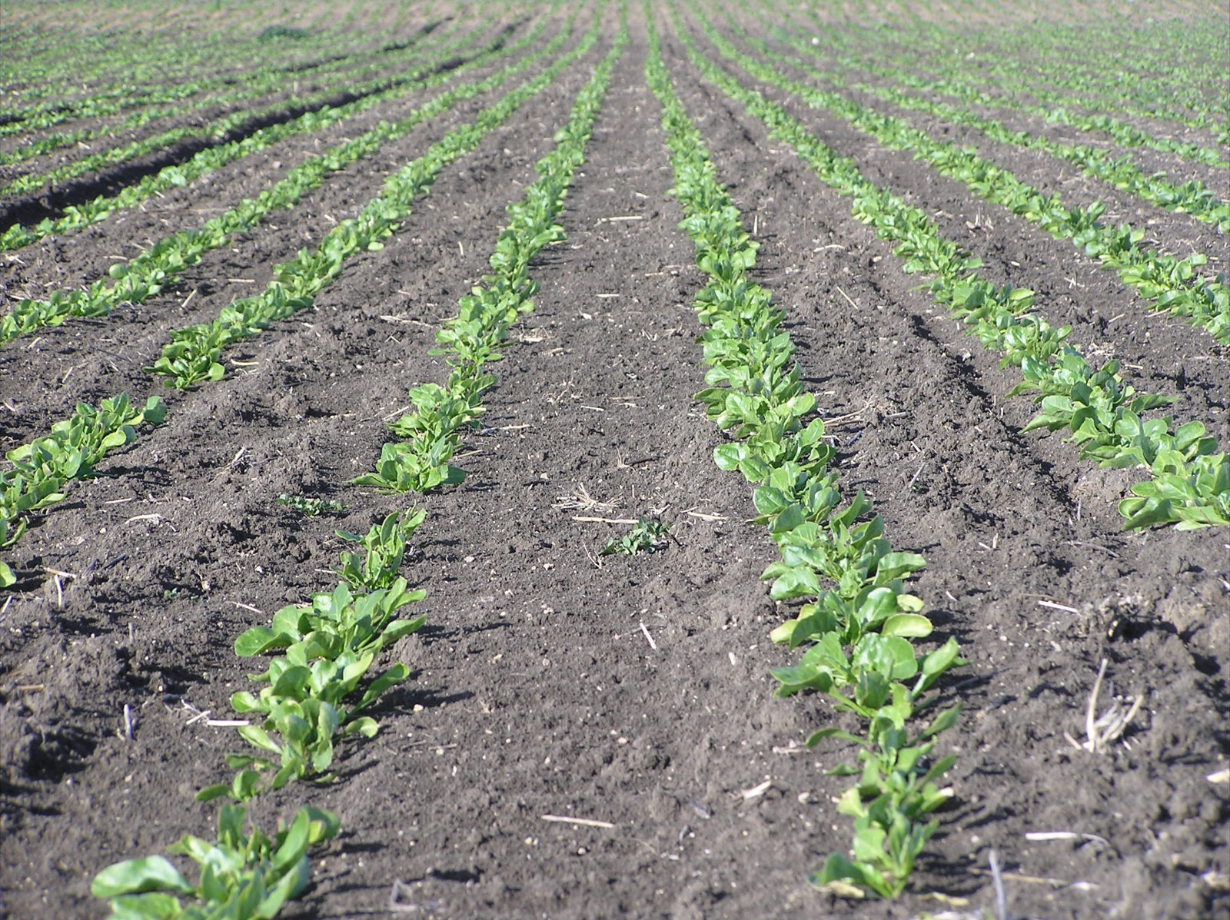
Remolacha Siembra Otoñal: octubre - abril
La Remolacha de Siembra Otoñal está expuesta a la aparición de hierbas durante un periodo de 5 a 6 meses

Slide 4
Remolacha Siembra Otoñal: octubre - abril
Otoños e Inviernos muy lluviosos provocan mucha presión de hierba y el manejo se complica
CONVISO ONE no se lava, permanece hasta 12 meses
CONVISO ONE

Slide 5

CONVISO SMART
Un nuevo concepto Remolacha-Herbicida
J. Fuertes, 2019
KWS SEMILLAS IBERICA SL

Slide 6
Nueva Tecnología para el control de hierba en Remolacha
Lebrija, Octubre 2018

Slide 7


CONVISO: Herbicida para el Control de Hierbas Difíciles en Remolacha
Hierbas Difíciles y/o Acelgones
Hierbas Difíciles y/o Acelgones

Slide 8
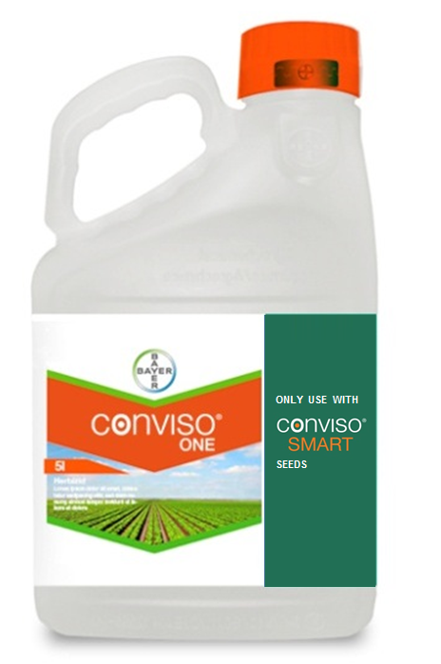
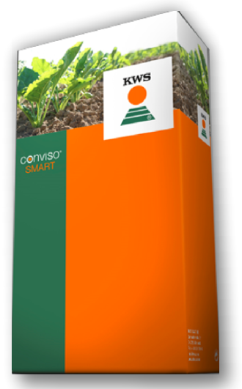

Qué es CONVISO® SMART?
18_84
CONVISO® SMART es una innovadora Tecnología para el control de hierba en Remolacha, con 2 componentes clave:
Pildora de 2 colores
ONLY USE WITH
SEEDS
Herbicida de Bayer* del grupo inhibidores del ALS
Nuevas variedades KWS** Tolerantes al herbicida
* Amplia eficacia contra las principales hierbas de la Remolacha
** Variedades KWS tolerantes al herbicida ALS de Bayer

Slide 9
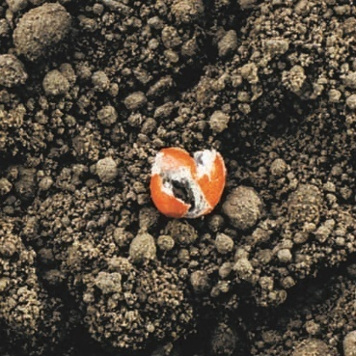
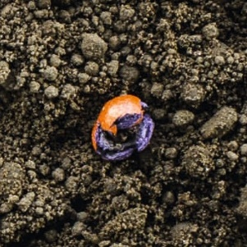
CONVISO® SMART formato de semillas, errores
10_84
Variedades clásicas
CONVISO® SMART

Slide 10
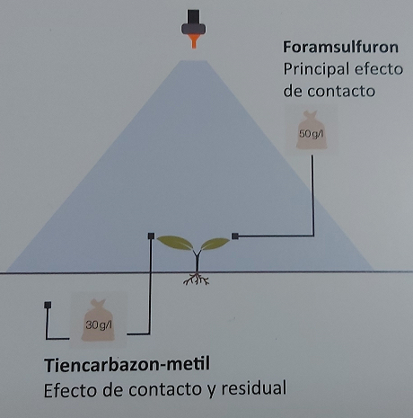
CONVISO® SMART
Materias Activas Herbicida Conviso
Familia: Sulfolinuréas
(Grupo HRAC B)
Secano:
Cerealista
Ampliamente utilizadas
50%
100%
50%
Regadío:
Algodón y Tomate
Muy poco utilizadas

Slide 11

CONVISO® SMART
FLEXIBILIDAD
Flexibilidad
En Cualquier condición climática:
Lluvia, frío, calor, húmedad

Slide 12
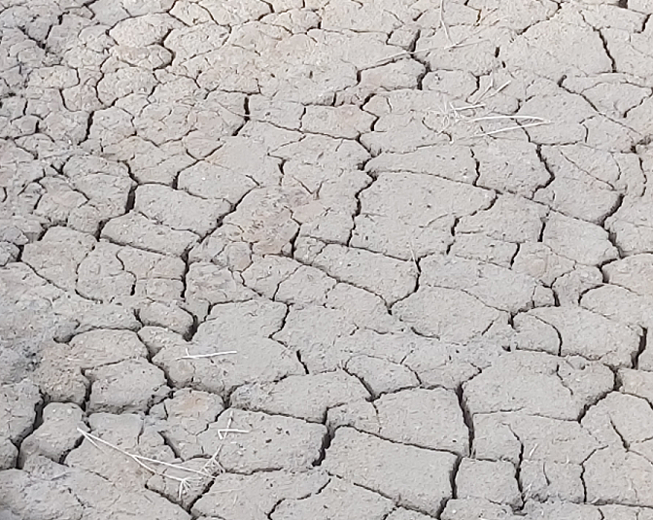
CONVISO® SMART
FLEXIBILIDAD
En condiciones de extrema sequía pierde eficacia

Slide 13

La forma más fácil de cultivar remolacha

Slide 14
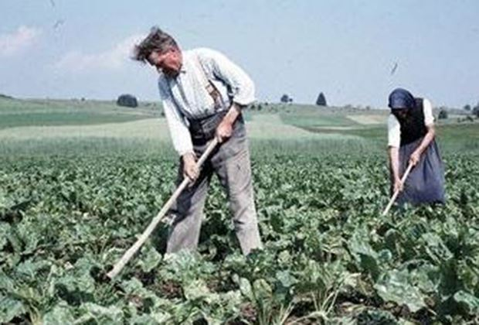
CONVISO® SMART
Un tecnología diferente al servicio del agricultor
1
Total SELECTIVIDAD para la remolacha
2
Alta EFICACIA contra hoja ancha y estrecha
3
Más CÓMODO y FÁCIL en los tratamientos
4
Más ECONÓMICO con hierbas Difíciles y/o Acelguilla
5
Menos agresivo con el MEDIO AMBIENTE

Slide 15
SELECTIVIDAD

Slide 16
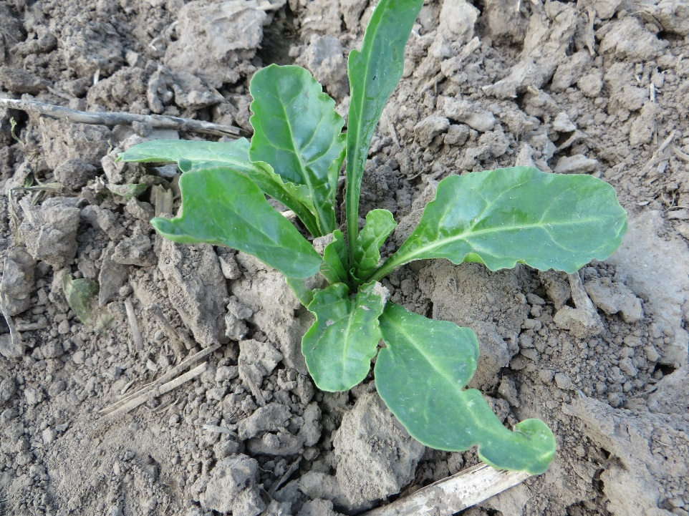
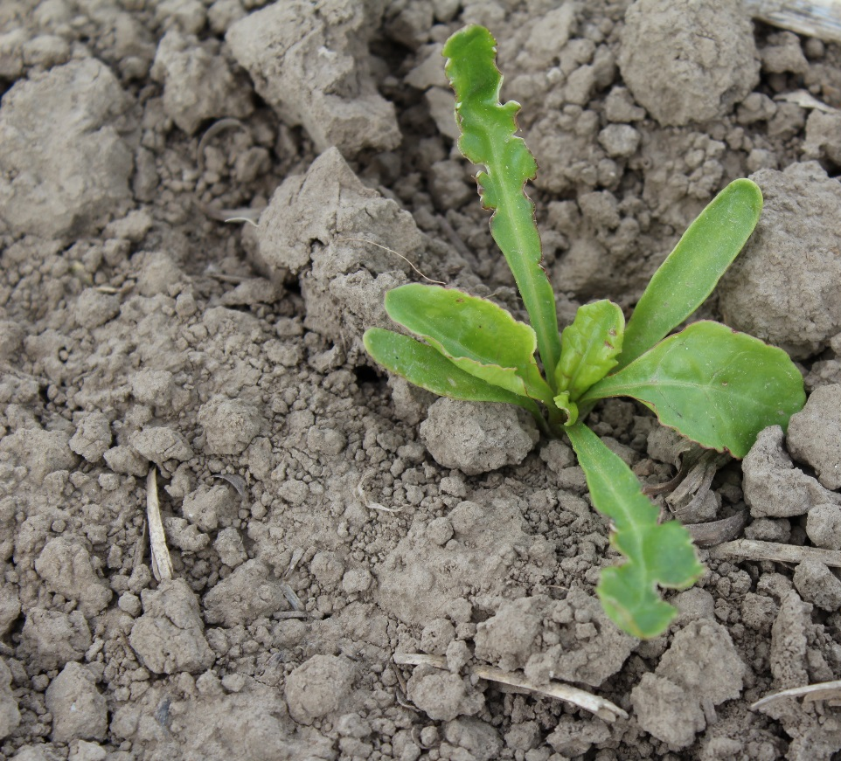
CONVISO® SMART, Selectividad
CONVISO® ONE
Doble dosis: 2 x 1 l/ha
Herbicidas Clásicos
Dosis alta
CONVISO® ONE doble dosis:
2 aplicaciones de 1 l/ha
Herbicidas clásicos:
3 aplicaciones Betanal maxxPro 1,5 l/ha + Goltix SC/WG/Gold 1 l/(kg)/ha + Mero 1 l/ha

Slide 17
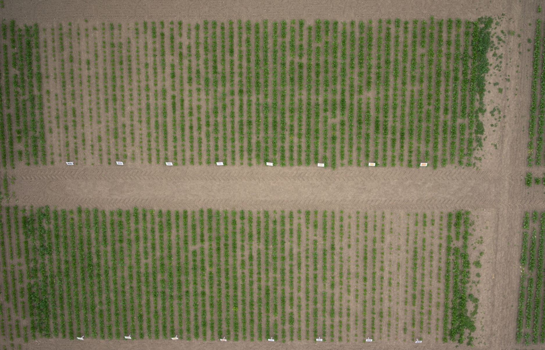
CONVISO® SMART
Alta SELECTIVIDAD incluso a dosis altas
H. convencional
CONVISO® SMART
dosis
x 4
dosis
x 3
dosis
x 2
dosis
x 1
dosis
x 1
dosis
x 2
dosis
x 3
dosis
x 4
CONVISO® SMART
H. convencional
dosis
x 4
dosis
x 3
dosis
x 2
dosis
x 1
dosis
x 1
dosis
x 2
dosis
x 3
dosis
x 4
Source: SB-DE AgroService, Einbeck 2015

Slide 18
CONVISO® SMART
SELECTIVIDAD: seguridad total para el cultivo
40 %
70 %
100 %
100 %
130 %
160 %
100 %
Surcos doblados
o montados
Aplicación en curvas

Slide 19
Comparativa de tratamientos 2018 herbicida convencional vs CONVISO® ONE
Media
% IEA
Año 2018 Misma Variedad
SMART NOURIA KWS, única Variedad RegistradaTolerante al CONVISO para el Sur de España
Herb. CONVISO
Herb. NORMAL
Hierbas Difíciles
Recupera 12%
Pocas Hierbas
Recupera 5%

Slide 20
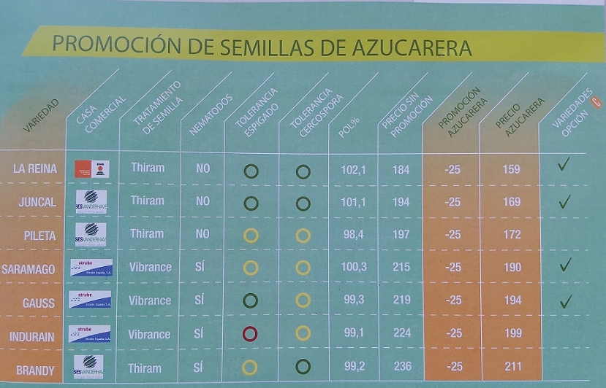
Azucarera, variedades Sur 2018
SMART NOURIA KWS
Si
IEA es 90,91
Media IEA (Rentabilidad Agricultor) es 100,91

Slide 21
MOMENTOS DE APLICACIÓN

Slide 22
CONVISO® ONE
IDEAL: 2 Aplicaciones 0,5 l/ha
CONVISO® ONE, 2 aplicaciones en postemergencia
Si hay T menores de 8ºC retrasar la aplicación
0,5 l/ha
CONVISO® ONE
0,5 l/ha
CONVISO® ONE
Máx.2 hojas
verdaderas
Máx.2 hojas
verdaderas
Si la hierba tiene más de 4 H aplicar 1l/ha de Biopower
o mejor
cotiledones
o mejor
cotiledones
Cotiledones
PERIODO TRATAMIENTO
Antes 8 Hojas
Notes:
The most important element is look at the stage of the weeds, the beet is fully selective, therefore there is no risk of an early application. Under presence of Chenopodium it is important to start with 0,5 at 2 leaves stage of the weed, if that time is missed the recommendation will be to use 1 lt/ha and no later than 4 leaves of Chenopodium. Otherwise control might not be the best since Chenopodium has an important dose respond. The use of an additive will improve the control of Chenopodium as well.

Slide 23
CONVISO® ONE
Refuerzo para hierbas resistentes
CONVISO® ONE, refuerzo Ciennudos y Chenopodium (veronica y amapola)
0,5 l/ha
CONVISO® ONE
0,5 l/ha
CONVISO® ONE
Máx.2 hojas
verdaderas
Máx.2 hojas
verdaderas
LENACILO
Preemergencia
o mejor
cotiledones
o mejor
cotiledones
Notes:
The most important element is look at the stage of the weeds, the beet is fully selective, therefore there is no risk of an early application. Under presence of Chenopodium it is important to start with 0,5 at 2 leaves stage of the weed, if that time is missed the recommendation will be to use 1 lt/ha and no later than 4 leaves of Chenopodium. Otherwise control might not be the best since Chenopodium has an important dose respond. The use of an additive will improve the control of Chenopodium as well.

Slide 24
CONVISO® ONE
Siembras Tardías, o hierba muy grande, posible aplicación única
CONVISO® ONE, 1 aplicación en postemergencia
El mayor error es aplicar unicamente 0,5 l/ha con Hierba en 4 Hojas
+ 1 l/ha de Biopower
1 l/ha
CONVISO® ONE
Máx.4 hojas
verdaderas
LENACILO
Sellado
mejor 2 H
o cotiledones

Slide 25
CONVISO® ONE
CONCLUSIONES: NO HAY UNA RECETA ÚNICA
- CONVISO ONE es un herbicida de Post-emergencia pero NO ES UN GLIFOSATO, mata mal hierba de 4 ó más hojas (“Grande”).
- Si hay humedad, la ÚLTIMA LABOR preparatoria 24-48 horas antes de la siembra.
- Dos Aplicaciones de 0,5 l/ha CONVISO ONE MÁS EFICAZ que uno único de 1 l/ha.
- Puede ser necesario reforzar con un Aceite Mojante potenciando el EFECTO CONTACTO
- Puede ser necesario reforzar con una pre o un sellado con Lenacilo en SIEMBRAS TEMPRANAS
Notes:
The most important element is look at the stage of the weeds, the beet is fully selective, therefore there is no risk of an early application. Under presence of Chenopodium it is important to start with 0,5 at 2 leaves stage of the weed, if that time is missed the recommendation will be to use 1 lt/ha and no later than 4 leaves of Chenopodium. Otherwise control might not be the best since Chenopodium has an important dose respond. The use of an additive will improve the control of Chenopodium as well.

Slide 26
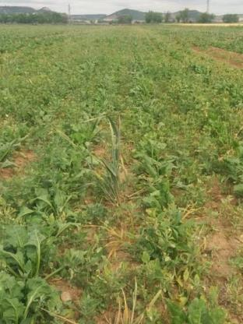
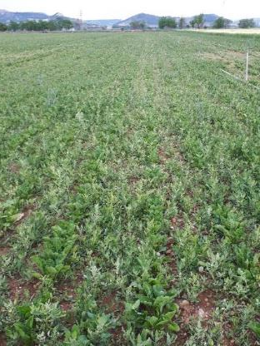
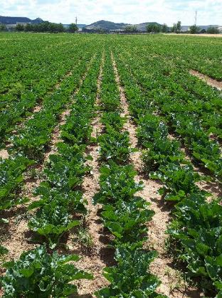
Tratamientos ultratardíos
23 may 2019
4 June 2019
14 June 2019
1l/ha Conviso + Biopower 1l/ha + 1 l/ha Betanal AM22

Slide 27

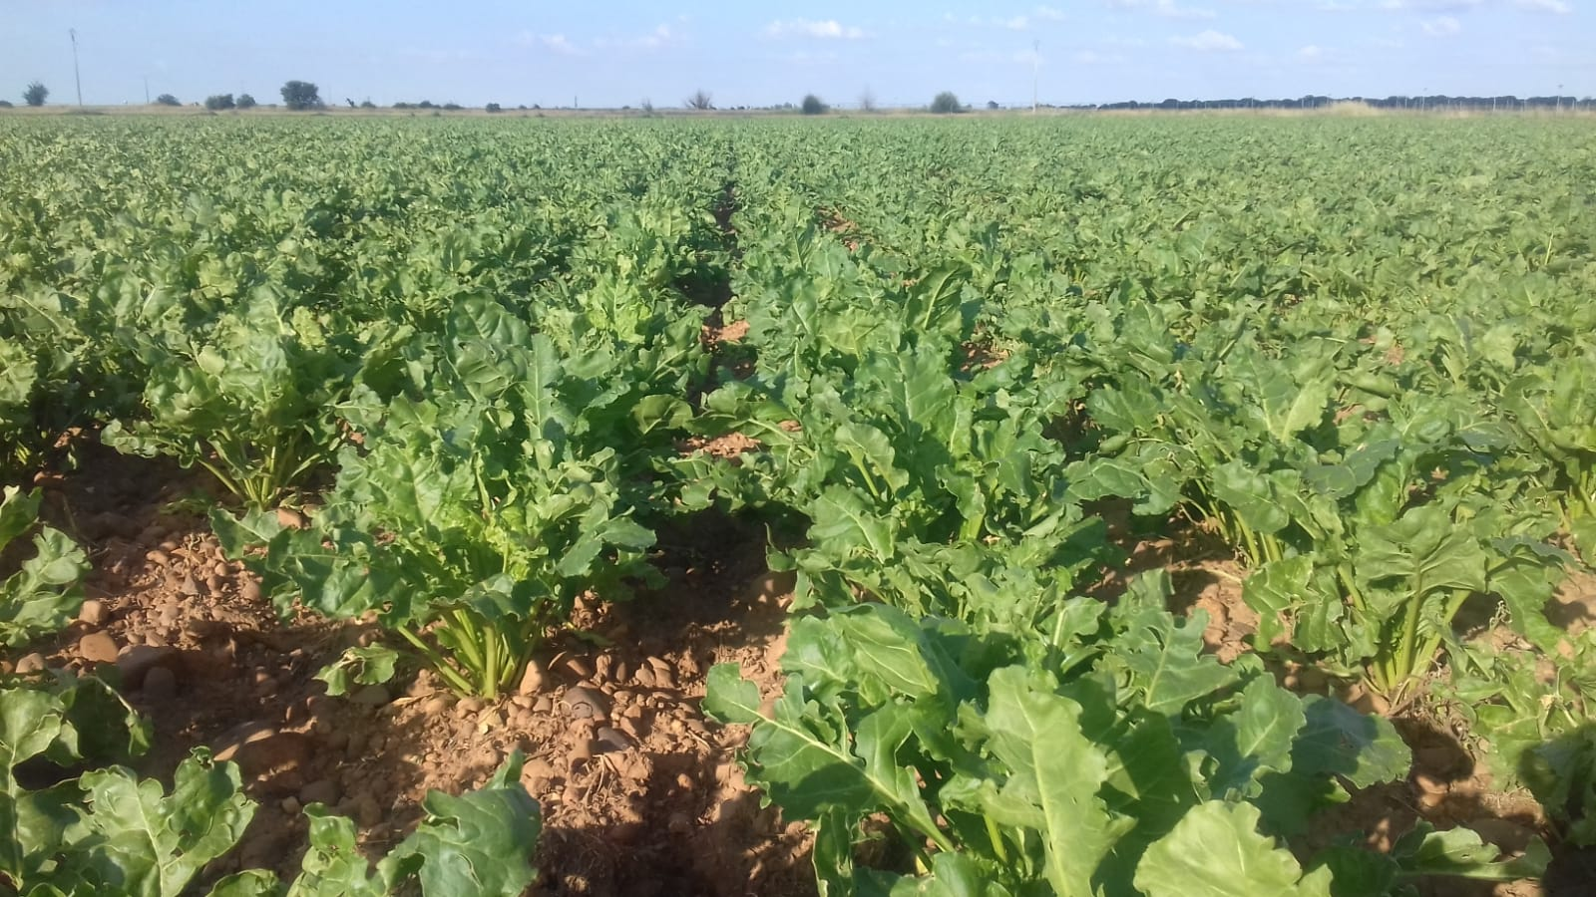
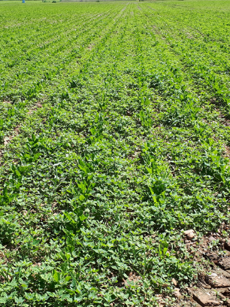
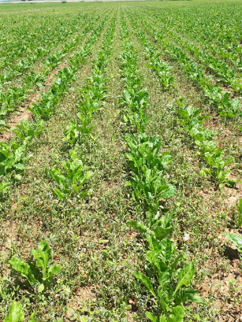
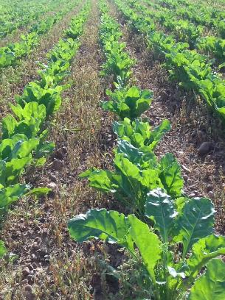
CONVISO® SMART
La forma más facil de cultivar remolacha
10_84
15 Junio 2018
Aplicación
CONVISO 1 l/ha
22Junio 2018
+ 7 días
25 Junio 2018
+ 10 días
3 Julio 2018
+ 18 días
Ejemplo de lo que
NO HAY QUE HACER

Slide 28
EFICACIA, hierbas difíciles

Slide 29
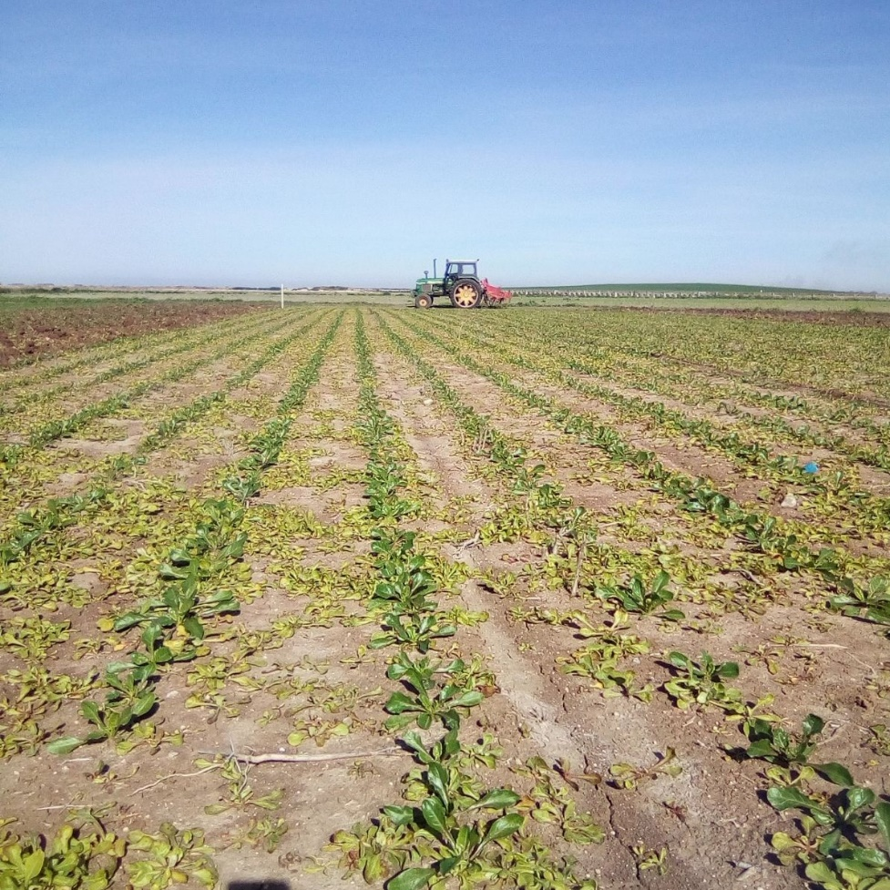
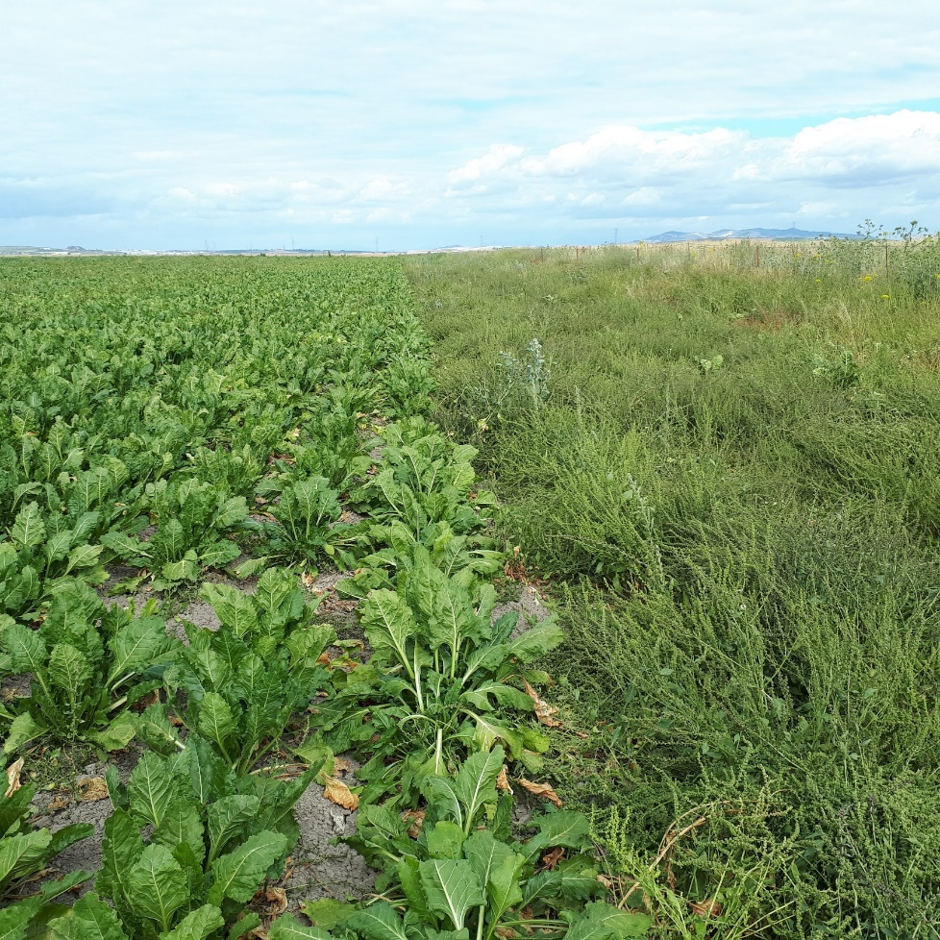
CONVISO® ONE Hierbas difíciles
Espigados y Beta maritima
CONVISO® ONE, Los Palacios 2018
CONVISO® ONE Los yesos, Lebrija 2018

Slide 30
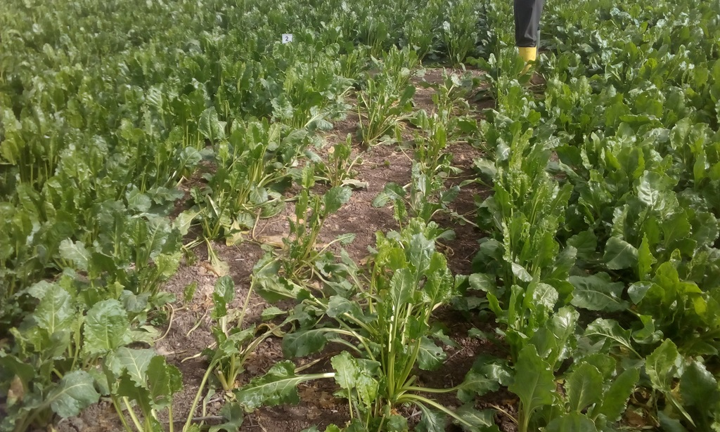
CONVISO® ONE
Hierbas difíciles, Acelguilla, AIMCRA Sur Lebrija
Presencia de Acelgones ahoga el desarrollo de la remolacha y causa cuantiosas pérdidas
CONVISO

Slide 31
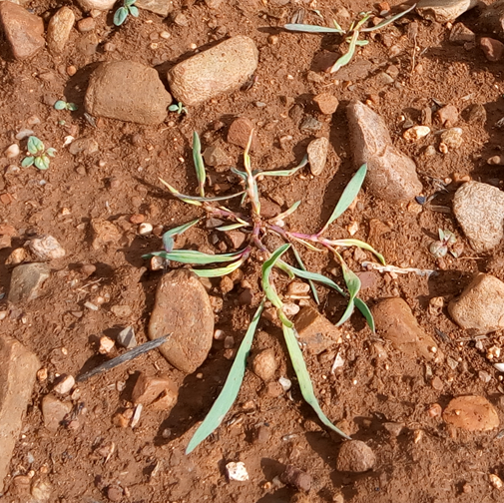
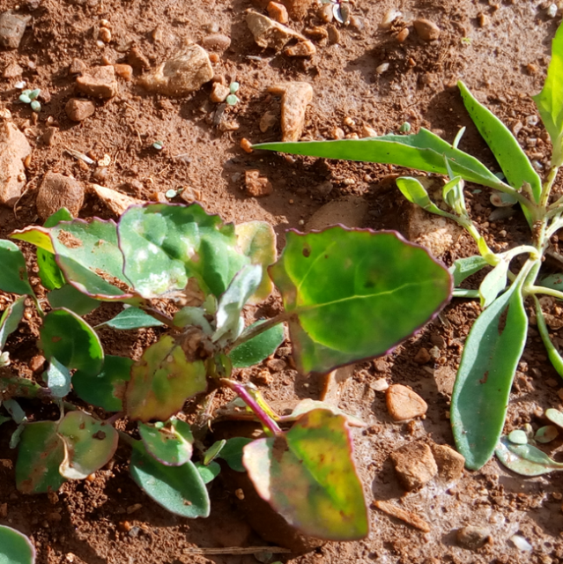
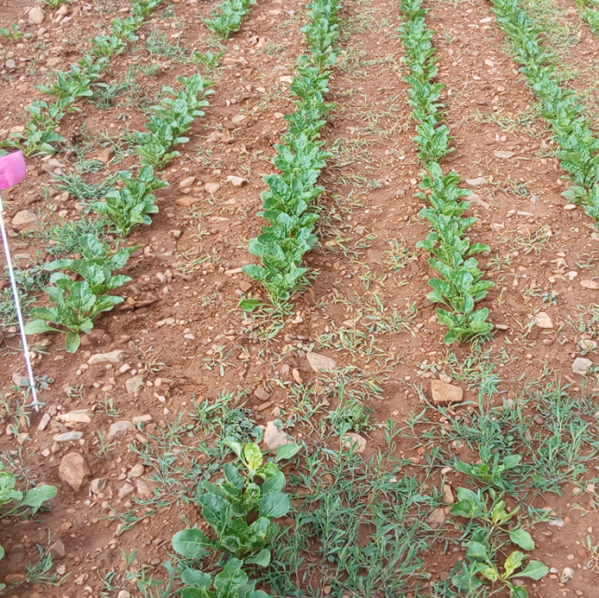
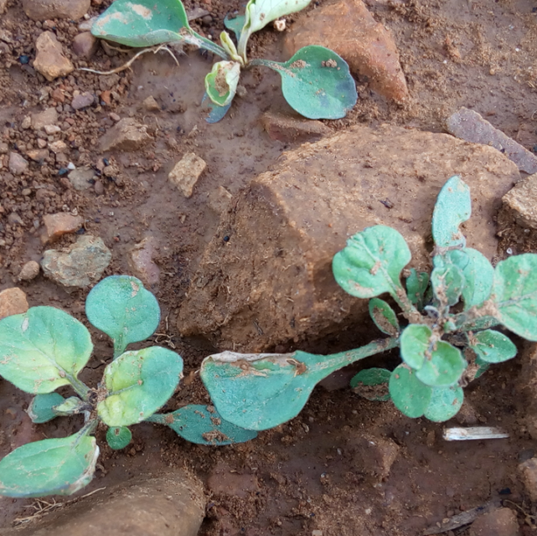
CONVISO® ONE, Hierbas difíciles
Ciennudos, Amarantus, …, AIMCRA 2017
POLAVI al igual que CHEAL necesitan tratamientos Tempranos, mejor en cotiledones ó 2H, máximo 4 H verdaderas. (mezclar aceite)

Slide 32
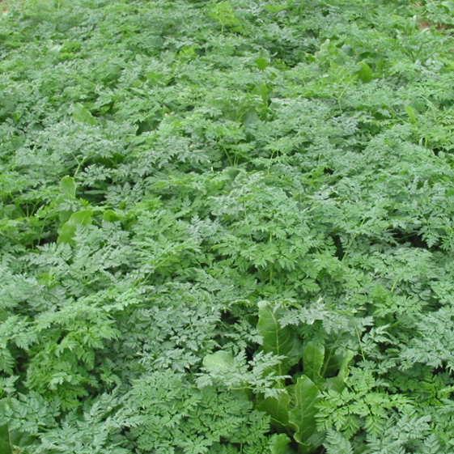
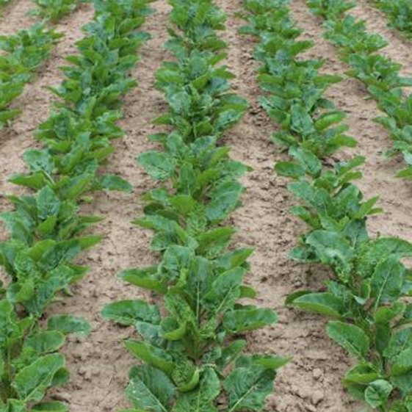
CONVISO® ONE Hierbas difíciles
Atheusa, Umbelíferas, Einbeck 2016
Control de perejil de perro sin necesidad de DEBUT
CONVISO ONE mucho más eficaz que DEBUT y no le hace daño a la Remolacha
Testigo
CONVISO® ONE (2x 0,5 l/ha)

Slide 33
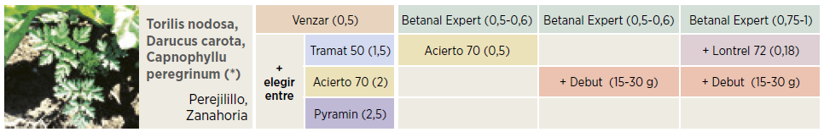
PROGRAMA DE TRATAMIENTOS CONVENCIONAL
COSTE TRATAMIENTO APROXIMADO HIERBAS DIFÍCILES
TORILIS (PEREJILILLO, ZANAHORIA )
40,73 eur
29,38 eur
35,26 eur
29,38 eur
35,26 eur
44,07 eur
58,76 eur
51,03 eur
46,80 eur
68,00 eur
17,00 eur
16,67 eur
33,35 eur
16,67 eur
33,35 eur
75,03 eur
Opción Más Barata: 291,73 eur
Opción Intermedia: 333,64 eur
Opción Más Cara: 375,54 eur
Ejemplo Hierba Difícil

Slide 34
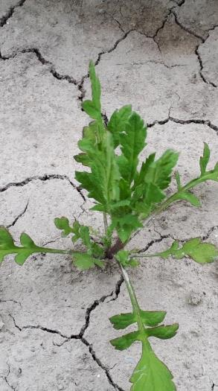
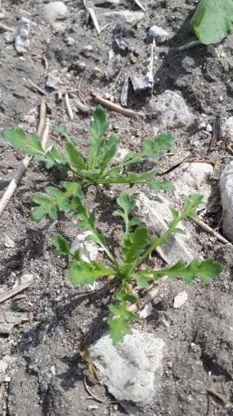
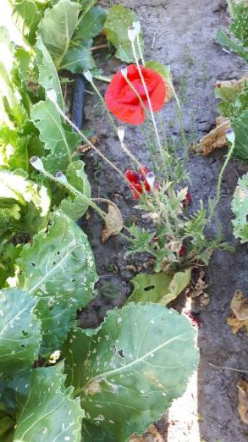
Hierbas resistentes a herbicidas ALS
Amapola (Papaver Rhoeas)
Papaver rhoeas
Papaver rhoeas
Papaver rhoeas

Slide 35
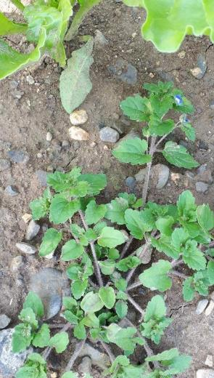
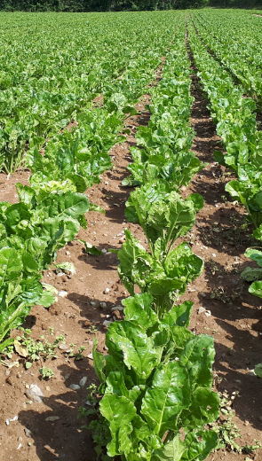
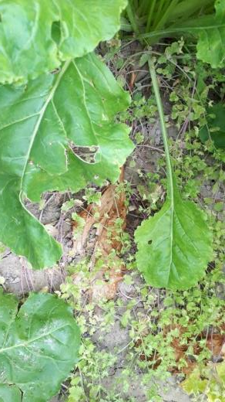
Hierbas resistentes a herbicidas ALS
Veronica (Veronica sp)
Veronica
Veronica
Veronica

Slide 36
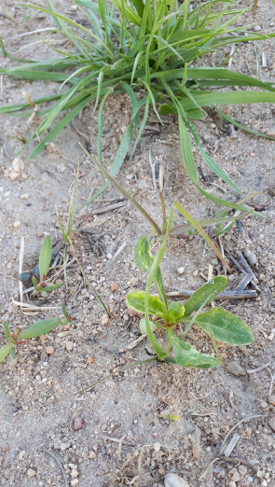
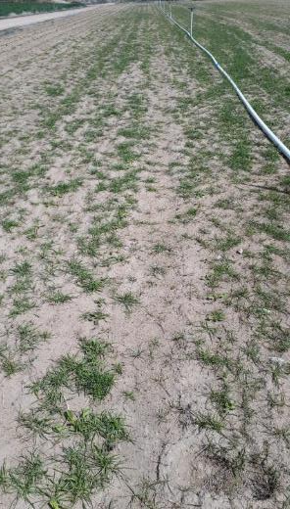
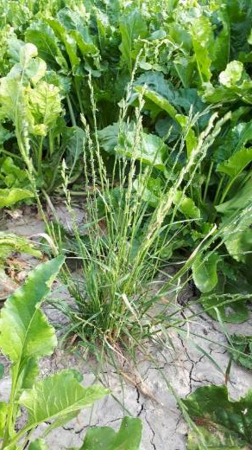
Hierbas resistentes a herbicidas ALS
Ballico (Lolium sp) Resistente
Lolium
Lolium
Lolium

Slide 37
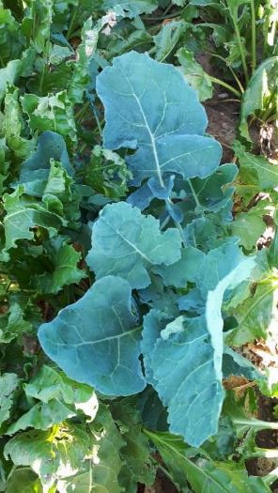
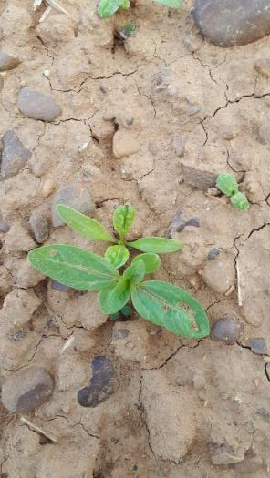
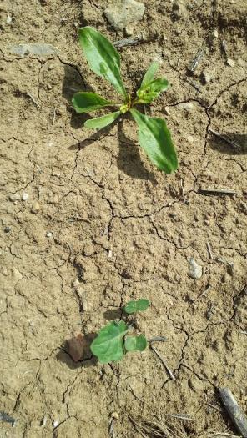
Hierbas resistentes a herbicidas ALS
Rebrotes ClearField, colza y girasol
Colza
Girasol
Colza

Slide 38
Hierbas resistentes a herbicidas ALS
Amapola, veronica, ballico, rebrotes ClearField
Amapola y Verónica pueden controlarse con herbicidas clásicos. Una pre con Metamitrona puede no ser suficiente, puede ser necesario reforzar con una post adicional. Son muy fáciles de controlar con tratamientos clásicos
Ballicos resistentes a ALS necesitan un tratamiento con un antigramíneas clásico, pero también considerar que suelen ser más duros que los normales, hay que ir a dosis altas
Girasol ClearField, necesita control con Lontrel
Colza ClearField es muy problemática, no se controla ni con Conviso ni con Debut, requiere una pre con Cloridazona y varias post con Betanal Expert
En estos casos conviene sembrar variedades clásicas y tratamientos convencionales

Slide 39
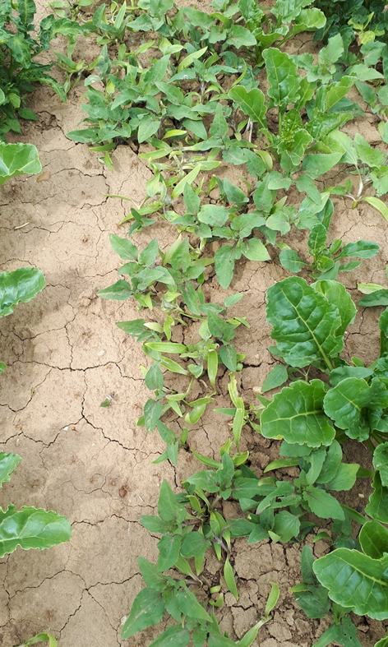
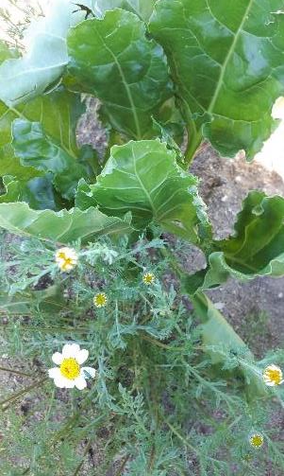
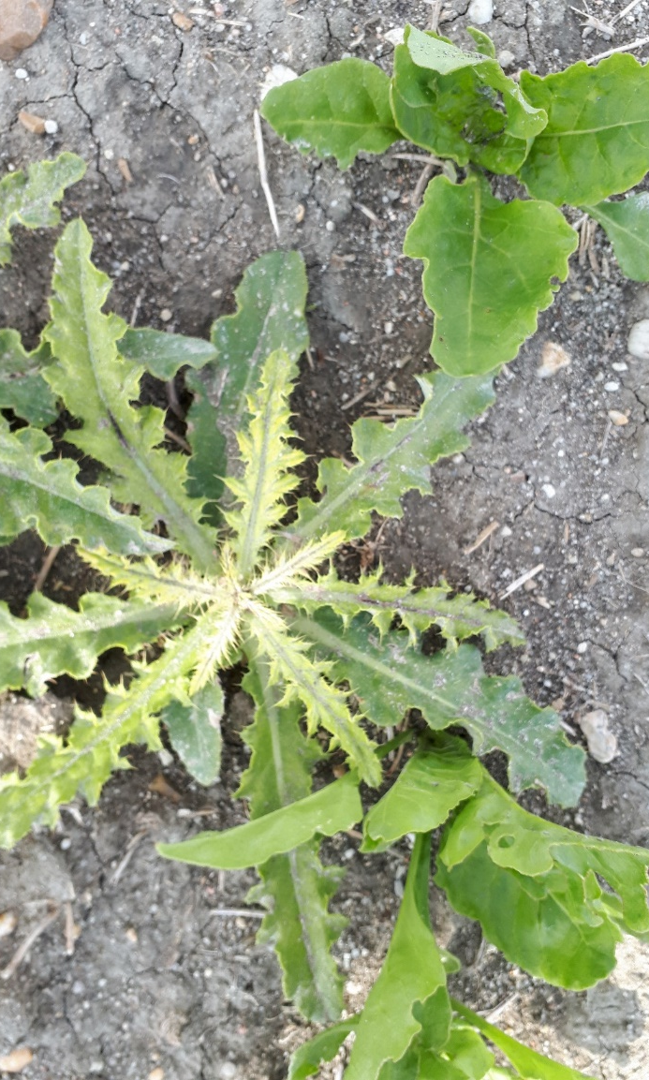
Hierbas compuestas
Matricaria, Cardos, Xantium

Slide 40
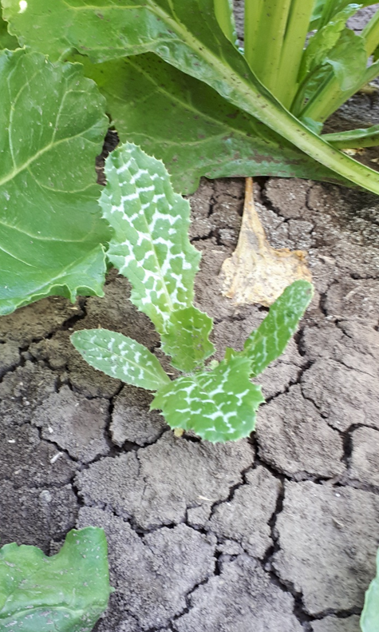
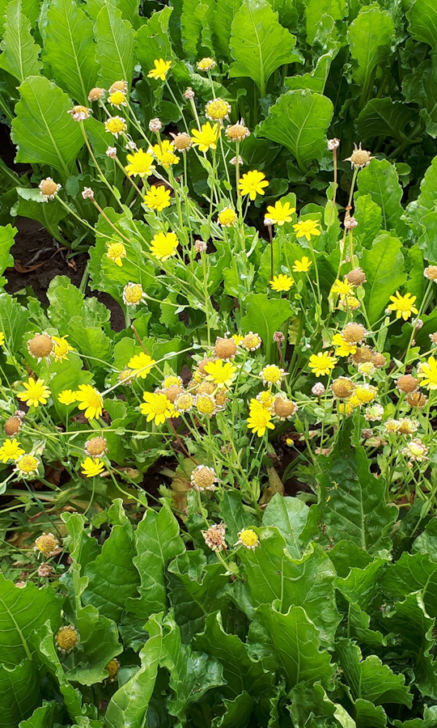
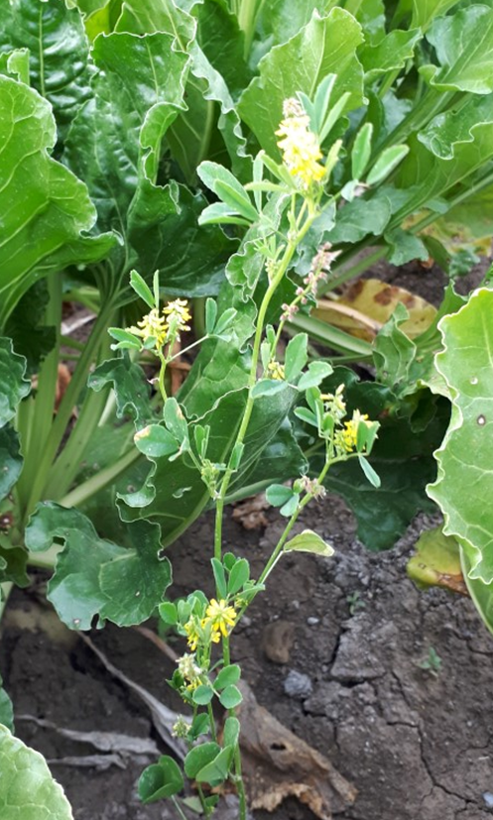
Hierbas Sur
Cardos, Picris, trifolium

Slide 41
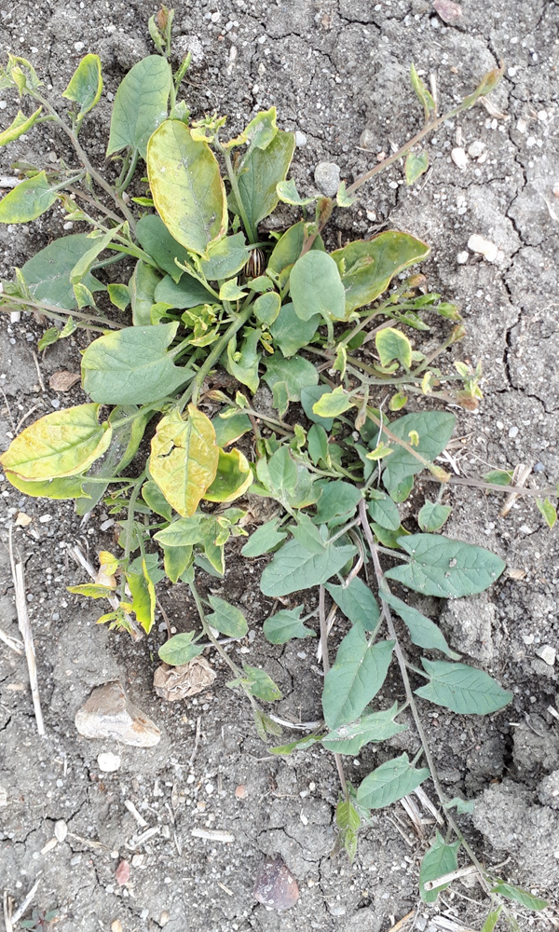
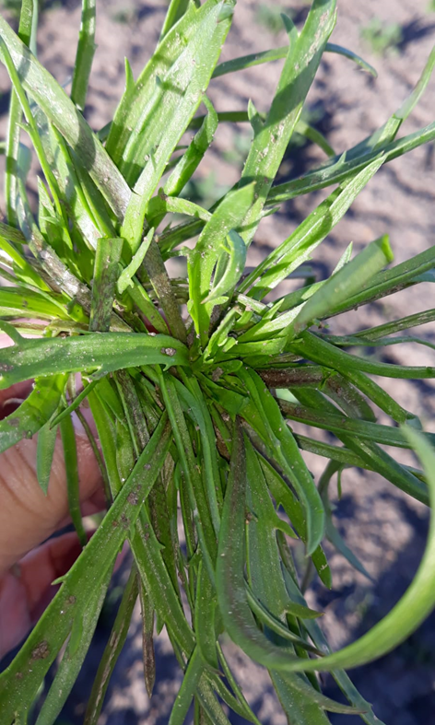
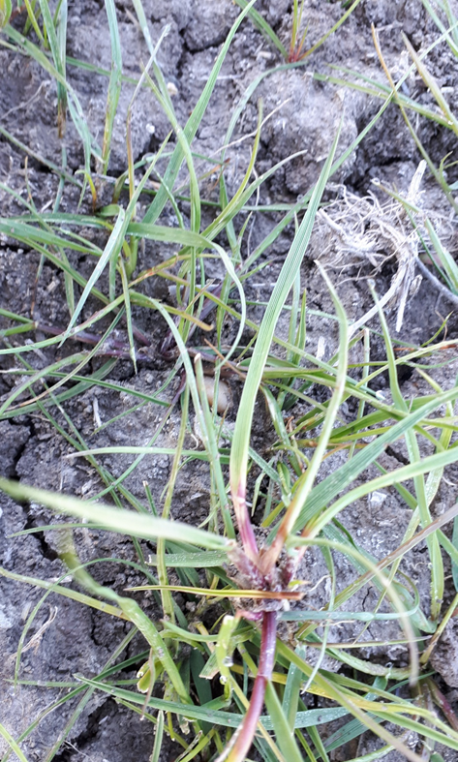
Hierbas Sur España
Convulvulus ar., Coronopus, Alopecurus

Slide 42
Hierbas compuestas
Matricaria, Cardos, Xantium…
La familia de las compuestas pueden de ser de control más problemático con Conviso, especialmente Matricaria y rebrotes tardíos de Xantium sp.
Cardos y Xantium procedentes de semillas son bien controlados, pero si los cardos proceden de rizoma, son más difíciles de controlar
La persistencia contra estas hierbas se puede perder en 3 o 4 semanas después del 2º tratamiento, por lo que estos nuevos rebrotes deben ser tratados con Lontrel
Si hay mucha presión de estas hierbas, considerar tratamientos adicionales con Lontrel

Slide 43
CONVISO® ONE
AIMCRA, control y estadio de aplicación
Dosis 0,5 l Conviso
CONTROL CON
POST TEMPRANA
CONVISO® ONE controla muchas más hierbas, no solo machos
MUY BUEN CONTROL
NO CONTROL

Slide 44
CONVISO® ONE
AIMCRA, control y estadio de aplicación
Dosis 0,5 l Conviso
CONTROL CON
POST TEMPRANA
MUY BUEN CONTROL
NO CONTROL

Slide 45
HERBICIDAS RESIDUALES ANTERIORES

Slide 46

CONVISO® SMART
Herbicidas Residuales, Sulfonilureas
Efecto herbicida residual

Slide 47
Herbicidas residuales perjudican Remolacha Normal
Labor de volteo
12 meses
CONVISO® ONE
ES TIPO B
Labor de volteo
6 meses

Slide 48



CONVISO® SMART
Herbicidas Residuales, Sulfonilureas

Slide 49

CONVISO® SMART
Herbicidas Residuales, Sulfonilureas
Residuales:
GLEAN (Clorsulfurón)
BIPLAY (Metsulfurón + Tribenurón)
Siembra 5 Marzo
Resiembra 2 Mayo
CONVISO 6K672
CONVISO 6K672
Las variedades CONVISO pueden resolver estos problemas de Sulfonilureas residuales
LOUISA KWS

Slide 50
MANEJO DE RESISTENCIAS

Slide 51
Manejo integrado de control de hierbas prevención de resistencias
Control integrado de hierbas
Mecánico
Químico
Agronómico
Biológico
Mecánico
Laboreo
Cultivar
Robots mecánicos
Quemado
Prácticas Agronómicas
Respetar la rotación
Mantener las parcelas con bajo nivel de hierbas
Usar cultivos intercalares
Sembrar en las fechas idóneas
Mantener campos sanos
CIH
Químico
Intercambiar modos de acción
Aplicar dosis completa
Aplicar en tiempo
Mezclas complementarias

Slide 52



Rebrotes de remolachas Conviso
Rebrotes de remolachas Conviso en el Páramo de León.
Maíz tratado con Primextra, no acaba con las remolachas.

Slide 53

Recomendaciones para reducir resistencias de malas hierbas y controlar rebrotes de remolachas CONVISO® SMART
COLZA
Evitar Colza ClearField después de remolacha Conviso.
Herbicidas en Colza convencional:
Napronamida
Propizamida
LEGUMINOSAS
Pendimetalina
Aclonifen
Bentazona
CEREALES
Bifenox
Bromoxinil
Carfentazona
Diclorprop- P
2,4-D
MCPA
Diflufenican
Ioxynil
Isoxaben
Mecoprop-P
Picolinafen
Dicamba
RESUMEN: EnRotación usa un herbicida con otro Modo de Acción
REMOLACHA
No repetir remolacha ni convencional ni Conviso Smart.
No se van a controlar los rebrotes
Herbicidas recomendados después de remolacha CONVISO® SMART
MAIZ
2.4-D
Aclonifen*
Isoxaflutol*
Bentazona
Bromoxinil
Metolacloro
Dicamba
Mesotriona
Tembotriona
Terbutilazina
Sulcotriona
Petoxamida
GIRASOL
Evitar Girasol ClearField después de remolacha Conviso.
Herbicidas en Girasol convencional:
Napronamida
Propizamida
PATATAS
Aclonifen
Metribuzina
Bentazona
Prosulfocarb
Pendimetalina
Notes:
In case of reduced soil cultivation, use at least once in a 3-year crop rotation a total herbicide (e.g. glyphosate) as a pre-seeding treatment after allowing emergence of weeds

Slide 54

CONVISO® ONE
Recomendaciones para reducir resistencias
    Usar Dosis completa, 1 l/ha (0,5 + 0,5 l/ha)
    Estado Hierba en cotiledones ó 2 Hojas
    Aplicar aceite en la mezcla si 4 ó más Hojas
    Si hay sospecha de hierbas resistentes:
      Determinar de qué especies se trata
      Identificar otro herbicida con otro modo de acción que la controle.
Notes:
In case of reduced soil cultivation, use at least once in a 3-year crop rotation a total herbicide (e.g. glyphosate) as a pre-seeding treatment after allowing emergence of weeds

Slide 55




Conviso ONE (OD) dispersion en aceite
CONVISO® ONE
En aceite

Slide 56
Conviso ONE (OD) – Status Quo
Recomendaciones prácticas
Agitar envase completo hasta la completa disolución del fondo.
NO AÑADIR AGUA. Vaciar hasta mitad y agitar hasta completa disolución.
AÑADIR AGUA SOLO PARA ENJUAGUE FINAL

Slide 57

¿Qué cultivos puedo sembrar después del CONVISO® ONE?
Cultivos en Rotación tras el CONVISO® ONE, en condiciones climatológicas normales y siguiendo las buenas prácticas agrícolas
trigo, cebada, centeno
Remolacha clásica, esperar 11 meses desde la aplicación del CONVISO® ONE
Cultivos de primavera: Maíz, Girasol, Soja, Judia, Guisante de primavera, Algodón y Tomate
Consejos generales para reducir la incidencia de los herbicidas residuales
Realizar labor profunda previa,.
Lea la etiqueta del producto
Después de CONVISO® ONE usar Glifosato o un herbicida de otro modo de acción en primavera
En caso tener que levantar la remolacha tratada, puede resembrarse remolacha CONVISO® SMART o bien maíz, previa labor de arado y con un mes de espera tras la aplicación del herbicida CONVISO® ONE

Slide 58
La forma más fácil de cultivar remolacha

Slide 59
CONVISO® SMART, coste de la tecnología
Precio: S MART NOURIA KWS tendrá un precio de 352 €/U (aprox.)
Precio: herbicida CONVISO® ONE tendrá un precio de 65 €/litro
Reserva Anticipada No semilla en Deposito
Herbicida
65 €/ha
Semilla (1,3 U/ha)
458 €/ha
Coste Total:
523 €/ha

Slide 60
CONVISO® ONE
Comparativa Herb. Clásicos vs CONVISO
€/ha
Reserva Anticipada No semilla en Deposito
Pot. Productivo CONVISO
Potencial productivo
No Interesa
25%
Hacer
Números 50%
Sí Interesa
25%
Notes:
The most important element is look at the stage of the weeds, the beet is fully selective, therefore there is no risk of an early application. Under presence of Chenopodium it is important to start with 0,5 at 2 leaves stage of the weed, if that time is missed the recommendation will be to use 1 lt/ha and no later than 4 leaves of Chenopodium. Otherwise control might not be the best since Chenopodium has an important dose respond. The use of an additive will improve the control of Chenopodium as well.

Slide 61

Pildora a sembrar
Las variedades de KWS son naranjas
Las variedades de KWS son naranjas

Slide 62



Redes Sociales y Página Web
¡Visita Nuestra Página Web!
www.kws.es
https://www.facebook.com/KWSSemillasIberica
https://www.youtube.com – KWS Semillas Iberica
https://twitter.com/KWS_Semillas

Slide 63

KWS: LA MEJOR ELECCIÓN
KWS: LA MEJOR ELECCIÓN
GRACIAS POR VUESTRA ATENCIÓN

